Slide 1
L02P03 – Les 4
Samen Da Vinci

Slide 2
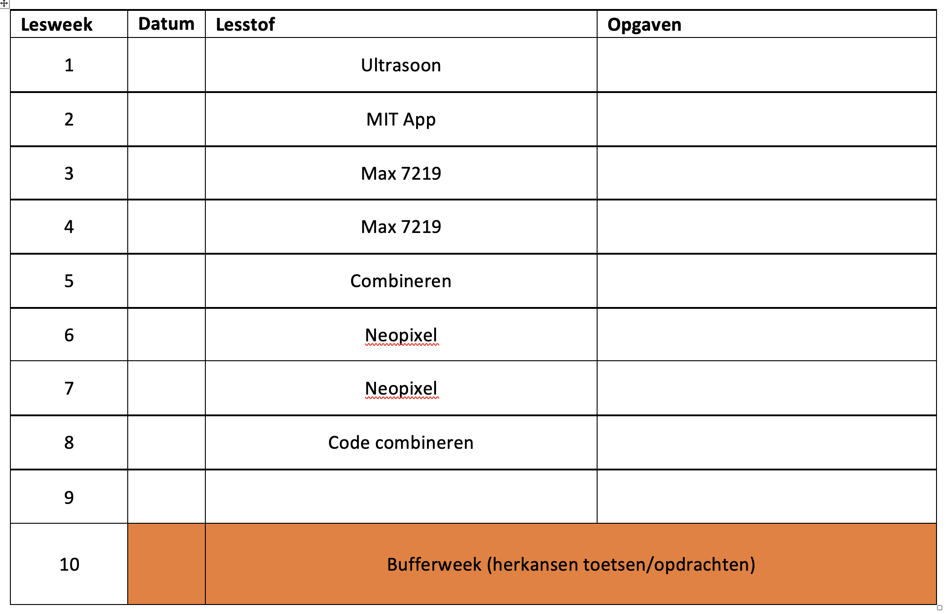
Planning

Slide 3
Opdracht
zet het display van de MAX7219 helemaal aan
Zet in het midden een PIXEL aan, en erna uit.
Laat de pixel een willekeurige kant uit bewegen (dx = random.randint(-1,1)
dy = random.randint(-1,1)
Let op dat de pixel niet buiten het scherm komt.
Extra:
Als alle pixels uit zijn.. Toon hoeveel zetten daarvoor nodig waren
MAAK EEN FLOWCHART VAN DEZE OPDRACHT en de code

Slide 4
Flowchart

Slide 5
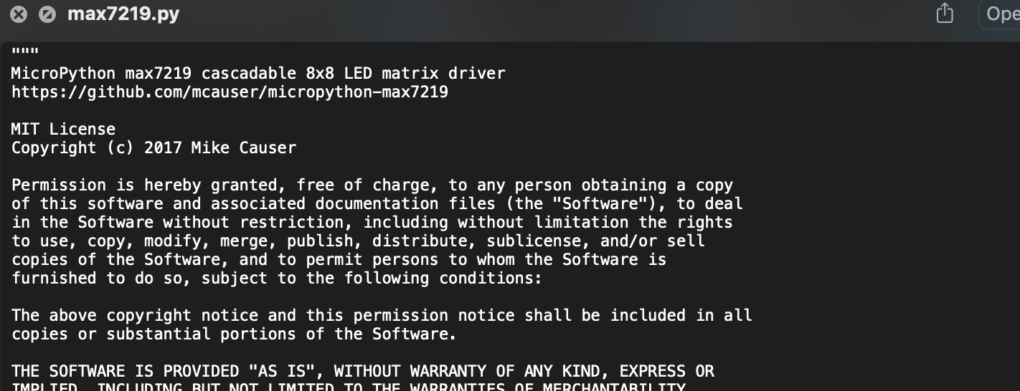
Zoek onderstaand programma op internet

Slide 6
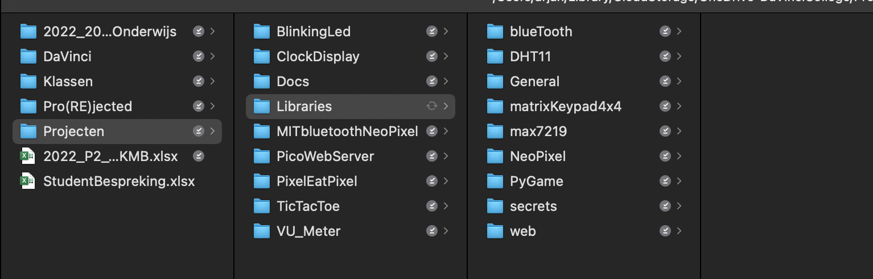
Organiseren van het programma

Slide 7
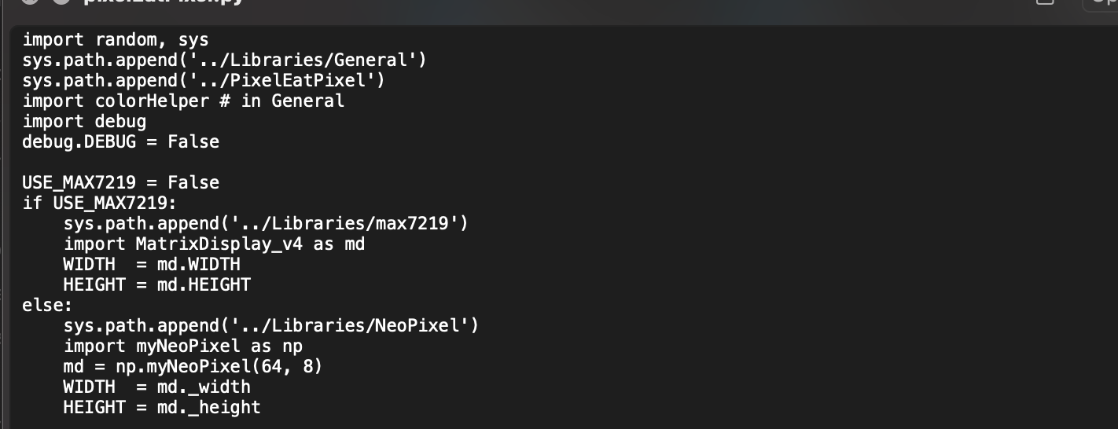
Importeren uit andere directories

Slide 8
Wijzig programma
Wijzig het programma zo dat je 2 pixels op het scherm ziet.
Laat hetzelfde als van het vorige programma gebeuren.
Laat zien hoeveel zetten nodig zijn voordat de twee pixels elkaar opeten.

Slide 9
Opdracht
Er zit geen PIJL in de ASCII tabel. Maar we willen een pijl naar boven en naar beneden als respectievelijk water bijkomt of water uit gaat. Bedenk hoe je deze pijl toch laat tonen.

Slide 10
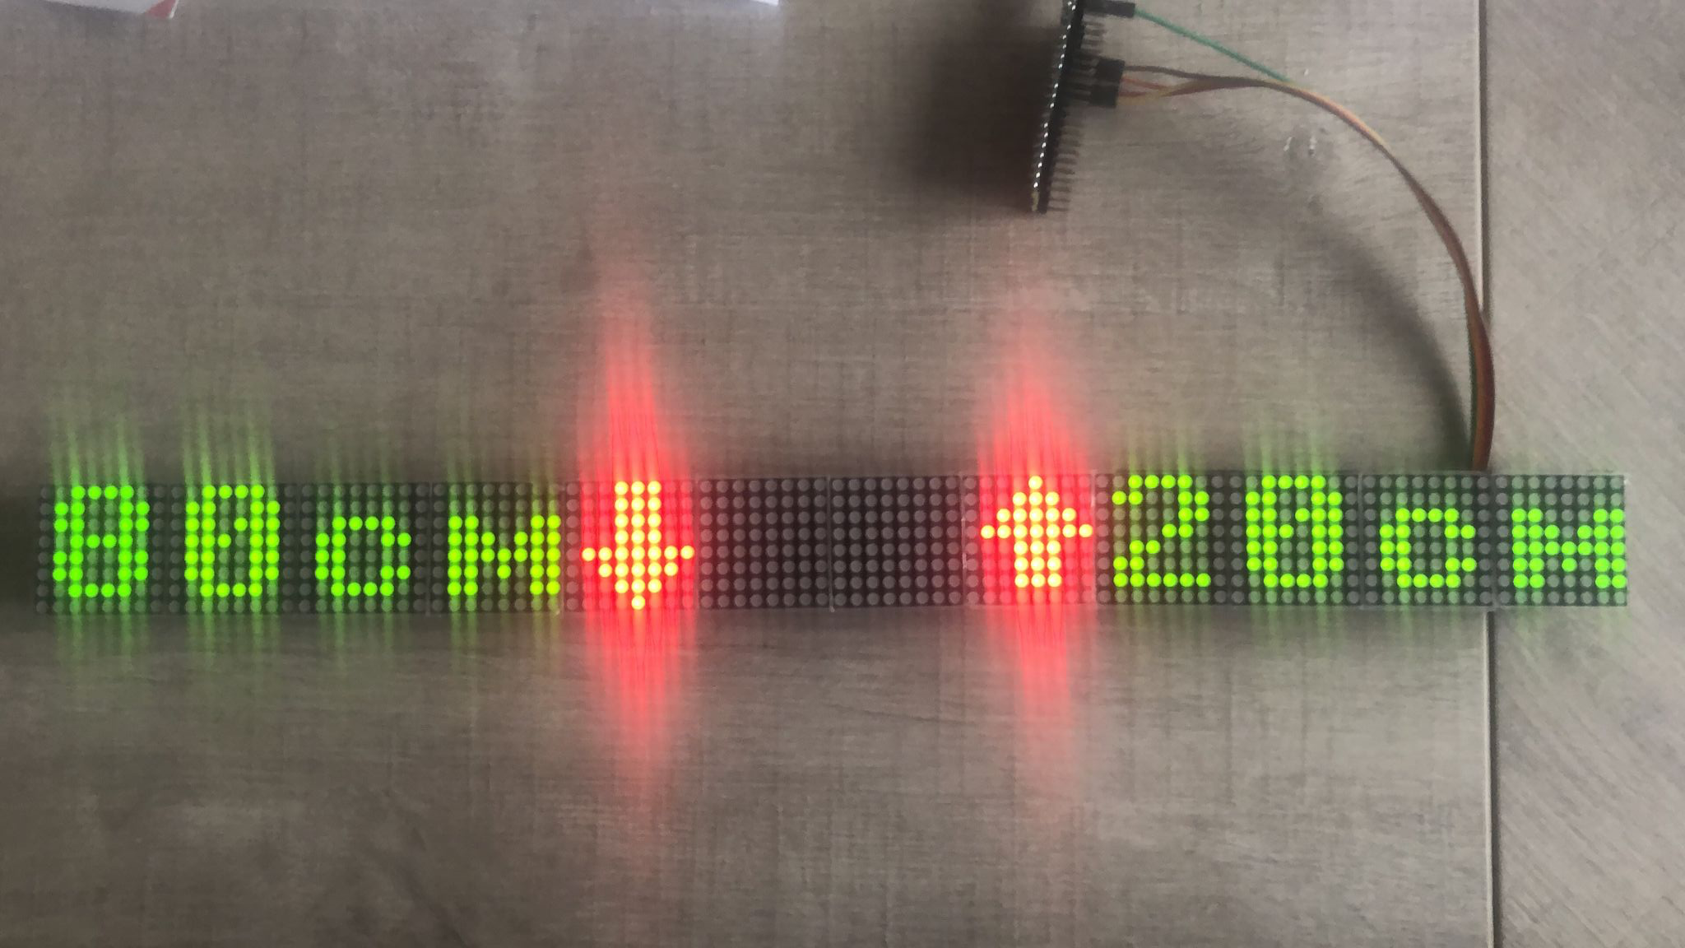
Voorbeeld

Slide 11
Vragen ?????

